Slide 1
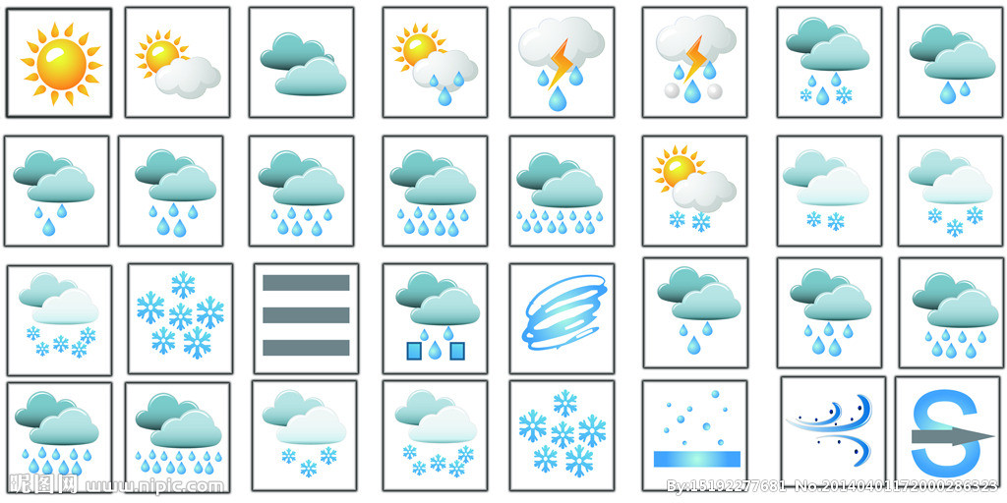
璞慧新蒙学堂
天气标识

Slide 2
教学目标：
熟悉气象标识地图形和对应天气名称
建立科学观察意识
建立逻辑思维能力和抽象思维能力
初步了解不同天气的特征
明白天气与日常生活决定间的关系
能绘制简单的气象标识
增进对深度探索气象学相关信息的兴趣
课后延展：
天气情况的自然观察和记录
制作监测感知天气变化的装置或手工艺术品；
关键词： 晴 多云 阴 阵雨 雷阵雨 小雨 中雨 大雨 暴雨 大暴雨 小雪 中雪 大雪 雾 雨夹雪 雷电 冰雹

Slide 3
晴

Slide 4
qíng

Slide 5
多云

Slide 6
duō yún

Slide 7
阴

Slide 8
yīn

Slide 9
阵雨

Slide 10
zhèn yǔ

Slide 11
雷阵雨

Slide 12
léi zhèn yǔ

Slide 13
小雨

Slide 14
xiǎo yǔ

Slide 15
中雨

Slide 16
zhōng yǔ

Slide 17
大雨

Slide 18
dà yǔ

Slide 19
暴雨

Slide 20
bào yǔ

Slide 21
大暴雨

Slide 22
dà bào yǔ

Slide 23
小雪

Slide 24
xiǎo xuě

Slide 25
中雪

Slide 26
zhōng xuě

Slide 27
大雪

Slide 28
dà xuě

Slide 29
暴雪

Slide 30
bào xuě

Slide 31
雾

Slide 32
wù

Slide 33
雨夹雪

Slide 34
yǔ jiā xuě

Slide 35
雷电

Slide 36
léi diàn

Slide 37
冰雹

Slide 38
bīng báo

